Slide 1
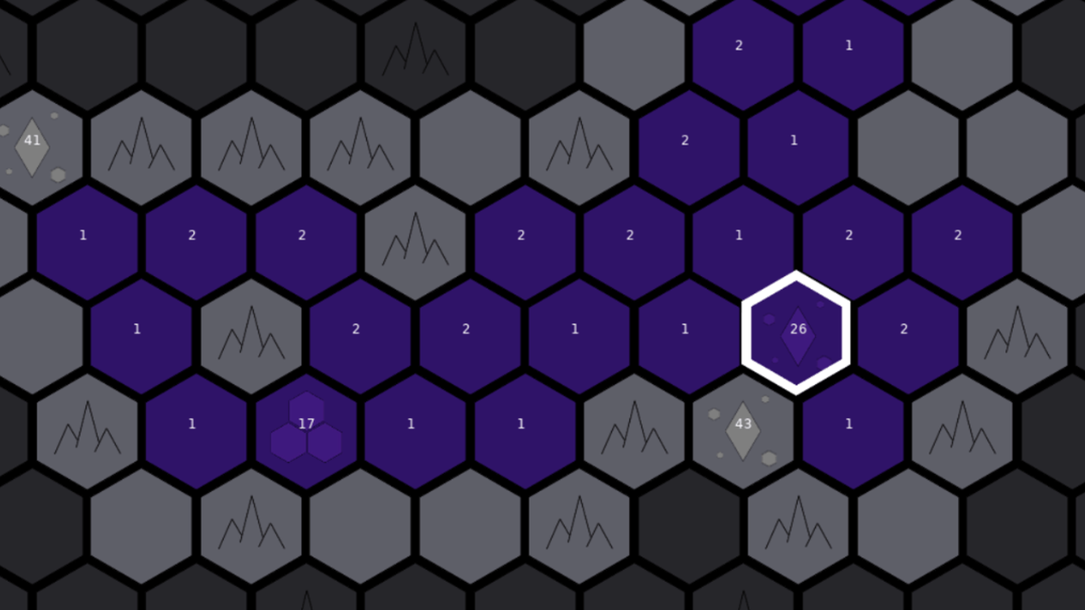

ISCIIA
AI挑战赛
您说的队
队长 伍家齐
Notes:
【封面开场，约8秒】
各位评委好，我们是北京理工大学的您说的队，我是队长伍家齐。
视觉素材
地图：人工智能挑战赛宣讲.pdf，第17页内嵌对战画面，裁除顶部菜单与步数后作为背景使用。
学校标识：用户提供的北京理工大学校徽及中英文校名组合PNG，裁去透明留白，保持比例与原色。

Slide 2
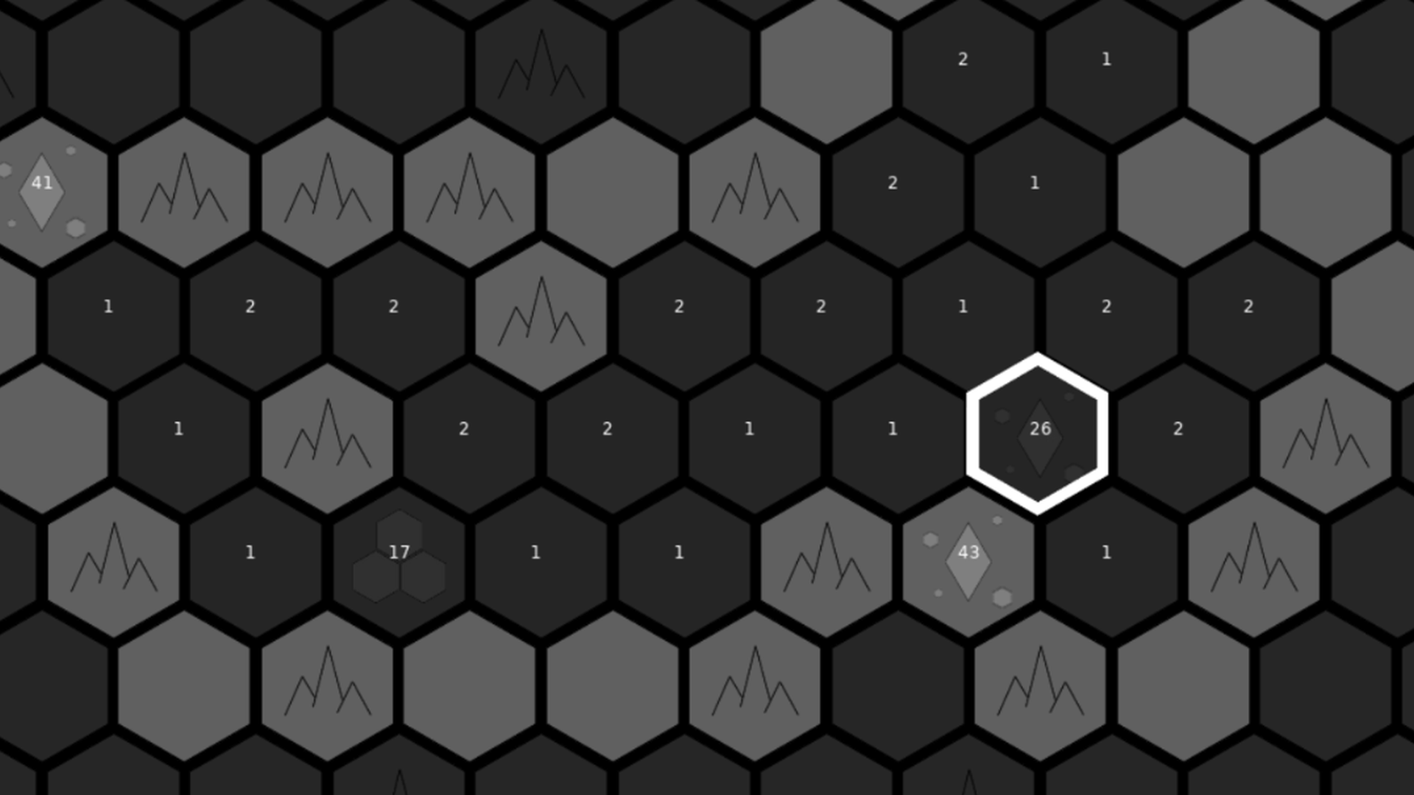
ISCIIA AI挑战赛
训练准备
上帝 AI
多种 AI 对手
人工提出思路
固定对抗基准
检验不同打法
形成初版算法
同图、同席位，比较新旧版本
您说得队
01 / 08
Notes:
【第1页讲稿】
先介绍这套AI的训练与开发方法。我们用“上帝AI”作为固定对抗基准。它掌握全图信息，我们的AI仍在迷雾下决策，用这种对抗检验策略的应对能力。同时准备多种AI对手，观察算法面对不同打法时会暴露哪些问题。人工先提出发展、侦察和攻防思路，形成第一版算法。比较新旧版本时，项目支持在相同地图和出生席位下进行对照，便于判断修改带来了什么变化。
内容依据
训练流程与500轮迭代次数由队伍提供。God AI 的全图信息与参赛 AI 的迷雾边界，以及同图同席位版本对照，见 Commander-II/training/GOD_AI.md 和 god_arena.py。
训练在此指对战复盘与算法修改。
视觉素材
地图来自人工智能挑战赛宣讲.pdf第17页。学校标识为用户提供的北京理工大学校徽及中英文校名原图。

Slide 3
ISCIIA AI挑战赛
训练迭代
AI 复盘
算法调整
对抗验证
定位决策问题
修改策略与代码
重新检验效果
500 轮迭代测试
您说得队
02 / 08
Notes:
【第2页讲稿】
初版完成后，接下来就是对战、复盘和修改。AI参与分析对局，把输赢进一步拆成具体问题：是扩张投入过多，还是集兵消耗了太多指令？是援军来得太晚，还是低估了对手反击？这些问题再对应到策略规则、路径选择和兵力安排的修改上。修改后重新对抗测试，既检查原问题有没有改善，也检查其他环节是否受到影响。我们累计进行了500轮迭代测试，形成最终参赛版本。这一过程由人工确定方向，AI协助分析和修改，通过对战结果检验。下面介绍这些迭代形成的决策框架与几项核心策略。
内容依据
训练流程与500轮迭代次数由队伍提供。God AI 的全图信息与参赛 AI 的迷雾边界，以及同图同席位版本对照，见 Commander-II/training/GOD_AI.md 和 god_arena.py。
训练在此指对战复盘与算法修改。
视觉素材
地图来自人工智能挑战赛宣讲.pdf第17页。学校标识为用户提供的北京理工大学校徽及中英文校名原图。

Slide 4
ISCIIA AI挑战赛
总体模块
观测与记忆
经济发展
侦察判断
调兵防守
进攻选择
统一决策与执行
您说得队
03 / 08
Notes:
【第3页讲稿】
训练完成后，先看总体结构。观测与记忆整理可见地图、HILL轮廓和历史敌情，为四类策略提供信息。经济负责兵力来源，侦察负责寻找目标，调兵防守负责集结和救援，进攻评估反击与攻城机会。各模块提出候选方案，再统一比较收益、兵力和时限。
【代码依据与答辩备查，不逐字宣读】
此图按职责归纳模块，四类策略共同生成候选，并非按图中左右顺序依次执行。观测与记忆同时包含侦察结果对后续观测的更新。统一决策包含安全过滤、目标优先级、有限局部反击试算和执行确认。
代码依据
Core.py: Main
std_state.py: update
std_continuous.py: decide_observed / frontier_proposals
std_investment.py
std_fort_assembly.py
std_king_prior.py
std_force_belief.py
std_deadline_convoy.py
std_rear_supply.py
std_king_opportunity.py
std_response_control.py
视觉素材
地图来自人工智能挑战赛宣讲.pdf第17页。学校组合标识为用户提供原图。

Slide 5
ISCIIA AI挑战赛
决策框架
规则评分
图搜索与动态规划
有限局部搜索
比较目标价值
核算兵力与时限
评估反击风险
您说得队
04 / 08
Notes:
【第4页讲稿】
这套AI采用规则评分和搜索算法组织决策。每次观测后，扩张、侦察、救援和进攻都会提出候选方案，共同争取兵力和指令。系统核算路线损耗、驻防和时间，再结合局部反击选择行动。对已经筹足兵力的多步任务，也会考虑后续收益，避免短期判断反复打断执行。
【代码依据与答辩备查，不逐字宣读】
开局要同时解决地盘和产能。铺低守军平地能开视野、形成后续收入，但把主城兵全拆成小队，会拖慢第一座堡垒。开局辅策略用边界1至2兵占低守中立平地，并保护侦察后备和正在进攻的主力。首堡还有盲区时，符合条件的小队最多带6兵探查，主队继续留兵。
主程序并不按照页面顺序依次执行功能。Core.Main把可见格与公开HILL轮廓交给bfs_agent.Agent。默认continuous、every_step、objective_priority开启，真实主流程为Continuous，每次观测同时生成经济、防守、主城进攻、前沿、后勤和侦察候选，再经过安全过滤、目标优先级及局部回应排序。实现使用Python3.6标准库、规则评分、BFS、动态规划及有限局部搜索，未发现神经网络或在线训练。
开局协调器在已接敌、只有1个产兵点且主策略出现搜索或等待等证据时尝试Probe接管。未选中策略的预演不能推进真实任务。获得第二产兵点、看见通过不超过2条合法边连接的敌主城，或启动后达到600次观测上限时退出。首堡6兵探查另要求早期启动、无8步内防守缺口等条件，仅沿可见己方道路和一格可见低守中立平地探查。特殊314地图有单独检测与策略分支。
代码依据
原始代码：Commander-II/最终兼容性测试/Commander-II/智能体/选手AI/py/您说得队.zip
SHA256：e9e7818dfb8f5fcdde47ade352048f4323a37c6003eab97933bb1c9715b957dc
Core.py: Main
bfs_agent.py: Agent / decide
std_continuous.py: decide_observed / frontier_proposals
std_probe_policy.py: local_expand / fort_action
std_opening_policy.py: OpeningCoordinator
std_fort_survey.py: propose
parameters.json
视觉素材
地图：人工智能挑战赛宣讲.pdf，第17页内嵌对战画面，裁除顶部菜单与步数后作为背景使用。
学校标识：用户提供的北京理工大学校徽及中英文校名组合PNG，裁去透明留白，保持比例与原色。
本次代码复核
std_response_control.py: funded_plan / rerank。有限局部试算未覆盖完整长计划时，会保留已用当前兵力筹足的后续任务价值，且限制同一模糊线索重复干预。

Slide 6
ISCIIA AI挑战赛
经济：低成本扩张，集中夺堡
少量兵扩地
动态规划集兵
新堡按需留守
保留攻堡主力
比较兵量与指令成本
保障新增产兵点
您说得队
05 / 08
Notes:
【第5页讲稿】
先看兵力从哪里来。平地提供周期增兵，堡垒增加产兵点，因此我们用少量兵占低守军平地，把主力留给夺堡。攻堡前，除了守军，还要核算集兵需要多少指令、沿途要留多少兵，以及占领后的反扑风险。动态规划帮助比较不同集兵方案。部分新堡会预留守军，主城压力上升时则收拢兵力，避免扩张过度。
【代码依据与答辩备查，不逐字宣读】
开局要同时解决地盘和产能。铺低守军平地能开视野、形成后续收入，但把主城兵全拆成小队，会拖慢第一座堡垒。开局辅策略用边界1至2兵占低守中立平地，并保护侦察后备和正在进攻的主力。首堡还有盲区时，符合条件的小队最多带6兵探查，主队继续留兵。
主程序并不按照页面顺序依次执行功能。Core.Main把可见格与公开HILL轮廓交给bfs_agent.Agent。默认continuous、every_step、objective_priority开启，真实主流程为Continuous，每次观测同时生成经济、防守、主城进攻、前沿、后勤和侦察候选，再经过安全过滤、目标优先级及局部回应排序。实现使用Python3.6标准库、规则评分、BFS、动态规划及有限局部搜索，未发现神经网络或在线训练。
开局协调器在已接敌、只有1个产兵点且主策略出现搜索或等待等证据时尝试Probe接管。未选中策略的预演不能推进真实任务。获得第二产兵点、看见通过不超过2条合法边连接的敌主城，或启动后达到600次观测上限时退出。首堡6兵探查另要求早期启动、无8步内防守缺口等条件，仅沿可见己方道路和一格可见低守中立平地探查。特殊314地图有单独检测与策略分支。
代码依据
原始代码：Commander-II/最终兼容性测试/Commander-II/智能体/选手AI/py/您说得队.zip
SHA256：e9e7818dfb8f5fcdde47ade352048f4323a37c6003eab97933bb1c9715b957dc
Core.py: Main
bfs_agent.py: Agent / decide
std_continuous.py: decide_observed / frontier_proposals
std_probe_policy.py: local_expand / fort_action
std_opening_policy.py: OpeningCoordinator
std_fort_survey.py: propose
parameters.json
拿堡的成本包括守军，也包括沿途留守和占领后的反扑余量。首堡投资分支只把当前库存视为可支付兵力，未来产兵是攒兵目标，不先计入本次出兵。需要集兵时，std_fort_assembly在当前己方路网树上做动态规划，比较各指令成本下能送到多少兵，删掉更费指令却不多送兵的方案。24条是集兵预算，攻占堡垒还可能另需1条指令。只提出当前第一条命令，之后根据真实观测重算。
首堡投资与攒兵均有条件。ordinary_capital_plan需要至少12地、仅1产兵点，还要求曾在早期发现便宜相邻中立堡等证据。std_neutral_funding在100次观测后、至少24地、仍只有1产兵点等狭窄条件下进入攒兵，不能把所有缺兵场景都讲成停止行动。多个对手近身而产能薄弱时，std_single_capital_fortress可以集中兵力，再尝试当前能支付的附近堡垒。
新产能有专门保护。std_nearby_retention仅登记已确认的特定附近堡垒投资或相邻收入收购。处于其规定的脆弱阶段时，为登记堡垒保留max(12,可见反击+2)兵。主城两步内紧急救援和直接拿下敌主城等动作仍有例外。这不是对所有己方堡垒统一要求至少12兵。
前沿堡垒基础权重600，敌堡乘1.3，以反映同时增加己方产能、压低对方产能的价值。分值还会随守军、路线、信息量修正，是启发式目标评分。经济时钟按主城/堡垒2步、平地50步估算，通过至少3块安全、未受调兵干扰的平地同步+1校准，保留不确定区间，证据过期或漏观测时失效。
代码依据
原始代码：Commander-II/最终兼容性测试/Commander-II/智能体/选手AI/py/您说得队.zip
SHA256：e9e7818dfb8f5fcdde47ade352048f4323a37c6003eab97933bb1c9715b957dc
std_investment.py: ordinary_capital_plan / plan / propose
std_fort_assembly.py: collect / propose
std_neutral_funding.py
std_single_capital_fortress.py / std_nearby_capital.py
std_nearby_retention.py: prepare / filter_choices
std_objectives.py: neutral_fort_tail / fort_packet
std_continuous.py: frontier_target_value
std_economy.py: observe / phase_info
视觉素材
地图：人工智能挑战赛宣讲.pdf，第17页内嵌对战画面，裁除顶部菜单与步数后作为背景使用。
学校标识：用户提供的北京理工大学校徽及中英文校名组合PNG，裁去透明留白，保持比例与原色。

Slide 7
ISCIIA AI挑战赛
侦察：HILL 线索引导探路
HILL 线索探路
布局推测主城
新观测修正判断
探明轮廓额外加分
结合敌方足迹
保留敌军可能范围
您说得队
06 / 08
Notes:
【第6页讲稿】
有了兵力，还要找到值得前进的方向。我们的一个特点，是利用迷雾中的HILL轮廓。能揭开这些轮廓的探路方案会额外加分，但路线规划仍需确认地形。同时，结合近似对称布局和敌方地盘，缩小主城搜索范围。新观测与推测矛盾时，就调整范围或放弃原假设。大股敌军离开视野后，也会保留可能位置，用于后续风险判断。
【代码依据与答辩备查，不逐字宣读】
HILL线索是探路的一项具体依据。入口会把视野外显示为HILL的位置收进hill_hints，与真实可见格分开传入策略。主策略的前沿目标估值为每个首次可见格加4分，对其中尚未确认的HILL轮廓再加8分。因此同样揭开3个新格子时，普通信息项为12分，多揭开1个HILL线索则为20分。这里只比较同一个前沿评分函数中的信息项，不能理解成最终行动评分或所有探路模块共用同一权重。目标还会计入产能、守军、方向、路线指令数等因素。
方向选择分层处理。已知敌主城和有效的近似对称主城先验可以优先给出搜索目标。它们没有给出方向时，Continuous.information_focus结合历史敌方地盘与离家距离，为公开轮廓排序。HILL是待查线索，路线搜索不会把从未看清的轮廓直接当作可通行道路。
探索进展仅以memory中首次看见的格子增加为准，走过旧边界、重新看到旧格或发出命令均不会重置计时。默认frontier_drought_steps=20、frontier_search_max_producers=1：仍只有1产兵点、没有已知主城并达到停滞条件时，direct_supplement最多补少量源点，每个仅提供一个当前可支付的直接探路目标，按其他候选尚未覆盖的新视野选择。100次观测后，至少2产兵点、主城留守足够、敌主城尚未明确且满足安全条件时，search_reveal_value还会给首次看见的格子额外58估值。局部等待侦察、Probe侦察也使用HILL信息，权重和适用条件各不相同。
代码依据
原始代码：Commander-II/最终兼容性测试/Commander-II/智能体/选手AI/py/您说得队.zip
SHA256：e9e7818dfb8f5fcdde47ade352048f4323a37c6003eab97933bb1c9715b957dc
Core.py: Main
std_state.py: update
std_continuous.py: frontier_target_value / information_focus / continuous_frontier
bfs_agent.py: information_focus
std_routing.py: routes
std_frontier_sources.py: observe_progress / supplement_scope / direct_supplement
std_search_value.py: active / bonus
std_reconnaissance.py: propose
std_probe_policy.py: scout_from
主城位置采用可被推翻的近似先验。四人布局下，以己方出生点的行列反射建立最多3个候选区域，先搜索半径3，再根据观测逐格排除。已见的不同主城要匹配不同区域；区域互相冲突时扩大到5格，仍不兼容就停用。实际排序同时考虑离己方地盘的距离和一次侦察能覆盖多少候选，314分支排除此先验。
侦察兵量按阻力调整。objectives.reconnaissance结合守军、可能反击、出发地留守等计算带兵量。优势局或成熟探索可以提供真正能突破边界的兵团。已经发现敌方足迹时，优先继续往未知主城方向搜，长期无新视野且主城有兵力余量时，还会组织搜索纵队。
ForceBelief保存可观测的至少64兵库存损失及附近隐藏位置，扣除己方已知攻击等影响，最长保留64次观测。每次从可能位置扩展到六邻格，再排除已经可见的格子。同一对手内取最大可能压力，跨对手相加，以免重复计入同一队伍，又保留多人独立行动的压力。它记录可能性，不认定隐藏军团的精确位置或身份。风险记录不是所有阶段都无条件进入主城威胁曲线，例如帝国风险模式有至少12产兵点等入口条件，其他主城出兵保护另有阶段门槛。
代码依据
原始代码：Commander-II/最终兼容性测试/Commander-II/智能体/选手AI/py/您说得队.zip
SHA256：e9e7818dfb8f5fcdde47ade352048f4323a37c6003eab97933bb1c9715b957dc
std_king_prior.py: observe / compatible_assignments / focus
std_objectives.py: reconnaissance
std_recon.py: search_memory
std_search_column.py / std_main_column.py
std_force_belief.py: observe / curve / augment / dispatch_allowed
视觉素材
地图：人工智能挑战赛宣讲.pdf，第17页内嵌对战画面，裁除顶部菜单与步数后作为背景使用。
学校标识：用户提供的北京理工大学校徽及中英文校名组合PNG，裁去透明留白，保持比例与原色。

Slide 8
ISCIIA AI挑战赛
调兵与防守：兼顾兵量和时限
BFS 集兵
按时补齐缺口
补给跟进主力
扣除沿途驻防
优先处理最早缺口
送达后让出进攻指令
您说得队
07 / 08
Notes:
【第7页讲稿】
有了目标，接下来是把兵送到。集兵时先扣除沿途驻防，再用BFS比较路线，在同样的最短步数下尽量多收兵，同时检查部队是否能完整走完路线。救援还要比较累计到达的兵量，优先补上最早的缺口。后方补给会跟进已上路的主力，送达后将指令交还前线，减少运输与进攻之间的相互干扰。
【代码依据与答辩备查，不逐字宣读】
调兵先建立带正负号的账本。每格现有兵力减去驻防需求，负值意味着这里还欠守军。部队途经时必须先补足，不能把缺口直接截成0。BFS按最短步数分层，在这些最短路径中比较可集兵量，且路径每个前缀的可移动兵力都必须大于0。示例中的12、-5、+7是解释算法的假设数值，分别得到12、7、14，每一步都可继续。如果部队在中途已经耗尽，后面尚未收来的兵不能追溯支付前段缺口。遇到强守军时，路径模块还会比较可行绕行。
后方堡垒供兵由rear_producer_supply控制，默认启用。新任务先要求前线确实没有当前可支付的突破，并且缺口至少24、堡垒距离至少3步，出发余量还需至少max(24,4*步数)，并受主城无6步内紧急缺口等条件约束。持续跟踪已确认上路的大队，防止每次新产的一点兵挤掉中间路段输送。前线够兵后停止供给并让出若干指令，留给它本来要支持的进攻。
主城回收还有目标迟滞。std_recall_goal在实际经济回收或特定回廊增援获确认后记录目标，通常把后续目标锚定在已确认目标和当前威胁需求，避免总军队增长带来比例留守目标连续上涨、不断追加回运。主城库存低于名义目标的一半，或多方接触下低于名义目标的75%等条件可重新开启新批次，实时威胁也能提高要求。限时战术救援独立计算，不受经济回收上限替代。
实现还缓存己方道路拓扑和BFS层次以减少重复工作，但兵力余额每次观测重建，不沿用旧库存。
代码依据
原始代码：Commander-II/最终兼容性测试/Commander-II/智能体/选手AI/py/您说得队.zip
SHA256：e9e7818dfb8f5fcdde47ade352048f4323a37c6003eab97933bb1c9715b957dc
std_maneuver.py: RoadPlanner.pickup_paths / field_power
std_road_graph.py: pickup_paths
std_routing.py: routes
std_rear_supply.py: frontline / propose / observe / committed
std_recall_goal.py: observe / target / committed
std_continuous.py: continuous_home_supply
防守比较的是时间相关的兵力，而不是地图上兵力总和。策略把每名对手的行动预算分别放进未来12步，合并可能来袭压力，再扣掉主城现有驻军和按时间增长的产兵，得到逐时点缺口。援军用当前己方道路和兵力安排汇合、转运、接力，每次转运都消耗一条指令，记录到达曲线A(t)。总兵更多但到得晚的方案，可能救不了更早的缺口。
最早缺口不超过4步且原计划仍不能覆盖全部缺口时，pareto_rescue再补搜短时域非支配送达方案。替换要求在所有原时间点都不少送，并改善缺口覆盖或部分时间点的送达。无法完全补齐时另有救援取舍。模型基于当前道路和可见信息，未来道路被切断后需重新计算。
目标优先级还会考虑以攻解围。6步内的缺口视为紧急，但不是所有局面都机械先救后攻。当前能直接拿下某敌主城时，objectives.prioritize会排除该玩家威胁，再检查剩余各玩家的独立行动和增长压力。若这种拿城既消除缺口又让剩余压力可承受，它可以高于普通救援。
代码依据
原始代码：Commander-II/最终兼容性测试/Commander-II/智能体/选手AI/py/您说得队.zip
SHA256：e9e7818dfb8f5fcdde47ade352048f4323a37c6003eab97933bb1c9715b957dc
std_continuous.py: _project_threat / deadline_defense
std_deadline_convoy.py: proposal
std_merge.py: merge_schedule
std_security.py: schedules / arrival_curve / frontier
std_rescue_utility.py
std_objectives.py: urgent / prioritize
视觉素材
地图：人工智能挑战赛宣讲.pdf，第17页内嵌对战画面，裁除顶部菜单与步数后作为背景使用。
学校标识：用户提供的北京理工大学校徽及中英文校名组合PNG，裁去透明留白，保持比例与原色。

Slide 9
ISCIIA AI挑战赛
进攻：评估反击，寻找攻城机会
局部反击试算
推进与攻城分别核算
短途突击主城
比较交战与执行顺序
核实可用兵力
捕捉减兵机会
您说得队
08 / 08
Notes:
【第8页讲稿】
最后是进攻。有限局部搜索帮助评估对手反击和指令执行顺序，减少低收益的反复争地。推进到主城附近和真正攻下主城，要分开核算。看到敌方主城减兵，并有第三方施压时，就检查短途突击机会，但仍按当前兵力判断，不预支其他玩家可能造成的伤害。行动后先确认部队到位，再继续任务。新威胁出现时及时调整。最终的攻城选择，也就建立在经济、侦察和调兵的实际结果上。谢谢各位。
【代码依据与答辩备查，不逐字宣读】
近距离交战使用有限搜索，而非完整全局博弈。默认producer_skirmish在主城相邻有非己方堡垒、己方产兵点不超过3且附近有敌人等条件下触发。std_skirmish选择少量较有威胁的当前可见回应，同时检查己方先动、对手先动，以较差结果评价主城风险、兵力、堡垒产能和信息。多人局部响应由std_joint_response在相应触发条件下为各玩家保留有限动作及等待，比较执行排列。默认tactical_depth2关闭，近身延伸仅在close_duel_continuation等条件满足且有现有兵力支持时进行。单次换手模型不完整模拟后续产兵和迷雾变化。
有可支付堡垒目标时，目标排序压低不增加视野的普通敌方平地争夺。优势状态下会降低反复易手堡垒的评分。std_multi_front_truce只在接敌、至少两个存活对手、仅一个产兵点且无6步内紧急缺口等条件下，过滤部分距家超过2、守军不超过4且不增加视野的自愿普通换地，不阻止真实救援。
战后恢复主要是补主城守军。std_repair在已确认主城拦截造成库存过薄时，提出最多6条指令的回补。std_recovery对观察到的较大拦截安排短窗口、当前兵力足以完成的返城援军。std_king_recovery在主城显著战损及至少3产兵点等条件下提高临时留守目标，最多18次观测到期，以当前安全兵力补回，不能抽空暴露堡垒或不安全中继。
代码依据
原始代码：Commander-II/最终兼容性测试/Commander-II/智能体/选手AI/py/您说得队.zip
SHA256：e9e7818dfb8f5fcdde47ade352048f4323a37c6003eab97933bb1c9715b957dc
std_skirmish.py: search
std_joint_response.py: rerank / evaluate
std_opening.py: continuation_allowed / continuation_funded
std_objectives.py: prioritize
std_multi_front_truce.py: filter_choices
std_repair.py / std_recovery.py / std_king_recovery.py
进攻把推进和拿城分开。std_king_pressure只要求当前库存覆盖到敌主城邻格的每个路径前缀，能够靠近形成压力，不代表已支付敌主城守军。实际拿城在后续观测重新核算驻军、增长、可见增援及其他玩家的相邻反应。king_collection、king_forward_pressure、king_merge_approach等配置默认开启。
临近敌主城而当前目标未支付完成时，std_stage_value比较回头集兵及返回的指令成本，计算当前路网能增加的兵力，与敌主城约0.52/步的同期增长估计相比。明显扩大兵团等例外仍可允许回收，所以不能讲成一律不许回头。
Opportunity观察到敌主城库存下降，且附近有第三方压力等证据时，枚举最多2步准备加1步突击。主城减兵的原因不被认定为某玩家造成。当前兵力必须覆盖路损、守军增长、可见增援、第三方相邻反应，不把第三方未来可能造成的损伤先算成自己的收益。第三方当前一条指令就可拿城时，不让多步突击去竞速。己方已有6步内防守缺口等情况会阻止这类准备。
连续执行由多项小机制约束。stable_commitment只对普通低分、非防守/拦截候选，将近期反向调兵评分乘0.35，同目标乘1.15。投资、后方供给等任务需实际观测确认上一步到位才推进。单产兵点受压阶段还保存有限已确认友方运输路径，过滤部分沿旧路闭环的普通供给。std_response_control按模糊证据身份记录干预，移动命令需与返回动作完全相符并获确认才消费证据；等待决定没有执行确认，其证据按一次已作出的决定记账。对当前库存足以执行的具体多步攻堡方案，单次回应模型不能充分定价且无其模型内紧急风险时，会保留原计划。真正新的威胁和紧急救援仍可以改变目标。
代码依据
原始代码：Commander-II/最终兼容性测试/Commander-II/智能体/选手AI/py/您说得队.zip
SHA256：e9e7818dfb8f5fcdde47ade352048f4323a37c6003eab97933bb1c9715b957dc
std_king_pressure.py: funded_approach / propose / propose_merge
std_stage_value.py: collection_departure_allowed
std_king_opportunity.py: Opportunity.observe / propose
std_continuous.py: stable_commitment
std_investment_execution.py: prepare / propose / committed
std_transport_path_guard.py: observe / filter_choices
std_response_control.py: observe / funded_plan / rerank / returned
视觉素材
地图：人工智能挑战赛宣讲.pdf，第17页内嵌对战画面，裁除顶部菜单与步数后作为背景使用。
学校标识：用户提供的北京理工大学校徽及中英文校名组合PNG，裁去透明留白，保持比例与原色。

